Slide 1

Configuration Encodeur
Formation Citybox Sonorisation
Paramètres réseaux
Source
Mode encodage
Amplification

Slide 2
Pré-requis
Modules nécessaires
PRESENTATION DE LA SOLUTION CITYBOX - SONORISATION
NOTION RESEAU IP
Matériel nécessaire au formé
Ordinateur avec droits administrateur
Infos nécessaires
Plan d’adressage
Compte VPN Realm ETDE_Realm

Slide 3
Informations équipements à installer
Ouvrage | Type d’équipement | Adresse MAC HP | Adresse IP | Paramétrages spécifique (volume,…)
Mairie | Encodeur | 00:08:E1:02:F5:9C | 172.20.6.130 | RTP Amplification +3dB
…
Plan d’adressage IP sur chaque armoire distinct
1. Configuration locale sur l’équipement
2. Marquage physique obligatoire

Slide 4
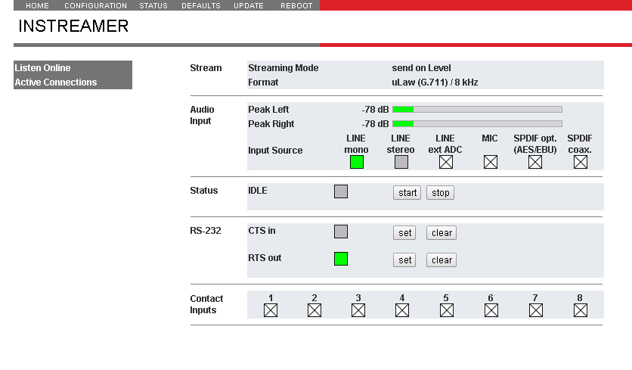
Encodeur - home
Pour se connecter à l’équipement la première fois utiliser :
- le SonicIP : noter l’adresse IP énoncé à l’oral (utiliser des écouteurs)
- le Discovery Tool : lancer une recherche d’equipement Barix
A paramétrer
Paramètres réseaux
Source
Mode encodage
Amplification

Slide 5
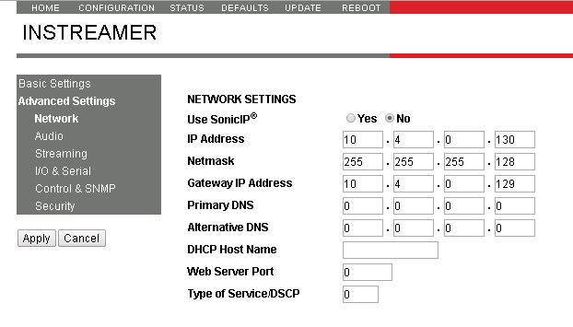
Encodeur - Paramètres réseaux
A configurer
  - Désactiver le « SonicIP »
  - Renseigner les champs IP Adress, Netmask et Gateway IP Adress suivant le plan d’adressage fourni par le modem utilisé.
Fonction reset disponible
Conseil : Garder une trace de l’adresse IP de l’équipement (étiquette)

Slide 6
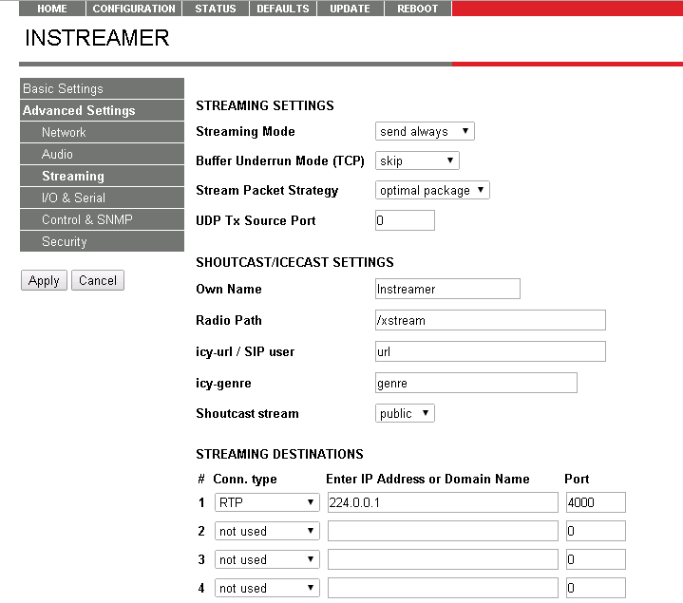
Encodeur - Source
A configurer
Multicast : RTP 224.1.1.1 4000
Unicast : RTP 172.20.7.193 4000
Broadcast : RTP 0.0.0.0 4000
Multi-unicast : BRTP 0.0.0.0 4000

Slide 7
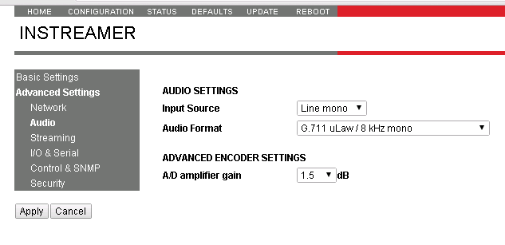
Encodeur - Mode d’encodage/ Amplification
Audio Format : G.711 aLaw/8kHz mono
A/D amplifier gain : en fonction de la source à amplifier (se référer aux règles de sonorisation)
Table de mixage : + 0dB
Ipad : +6dB
Micro HF sans table de mixage : +19dB
Ajuster le volume avec la source
Paramètres à reconfigurer selon environnement après la pause des équipements
Notes:
Lorsqu'on branche une enceinte directement sur un baladeur, on n'entend presque rien.
Le baladeur produit un signal sonore beaucoup trop faible pour“ réveiller ” les haut-parleurs. Le signal sonore issu d'un baladeur est très insuffisant.
Comme son nom l'indique, le rôle de cet appareil est d'amplifier le signal sonore du baladeur, afin de lui donner voix dans les haut-parleurs.
Principe Diffusion électroacoustique
Le signal sonore transite à partir du baladeur sous la forme d'un signal électrique.
Quand il arrive au haut-parleur, ses variations agitent un électroaimant.
Celui-ci fait alors osciller la membrane du haut-parleur qui, à son tour, fait vibrer l'air.
Notre oreille perçoit ces infimes vibrations sous la forme d'un son.
Plus le haut-parleur est puissant, plus l'électroaimant est lourd, plus la quantité d'électricité nécessaire pour le faire osciller est élevée.
L'amplificateur audio utilise une autre source électrique pour gonfler le signal en le déformant aussi peu que possible.

Slide 8
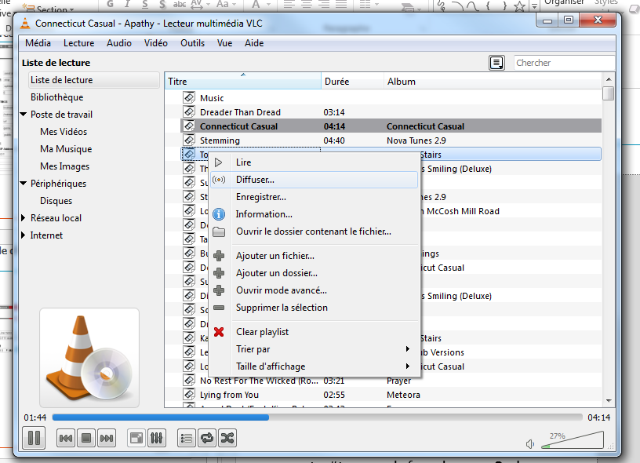
Diffuser à partir de VLC sans encodeur
Condition : être sur le même réseau que les HP
Cliquer à partir de la touche droite de la souris sur le morceau ou le dossier de musique à streamer
Choisir « Diffuser »
Cliquer sur « Option »
Coller la commande ci-dessous
Appuyer sur « Diffuser »
:sout=#transcode{acodec=mp3,ab=192,channels=2,samplerate=44100}:rtp{dst=224.0.0.1,port=4444}

Slide 9
Points clés
A quoi sert l’encodeur?
Numériser et diffuser un flux audio.
Où peut-on connecter l’encodeur?
Sur une Citybox ou sur le Citybox Controller.
Quelles sont les étapes de configuration de l’encodeur?
Paramètres réseaux, source, mode d’encodage.
A quoi sert l’amplification?
Amplifier le signal sonore de la source pour augmenter la puissance des HP

